Slide 1
Aktualitātes sociālās aprūpes centru darbā
2020.gada 26.novembris
Metodiskās vadības un kontroles departaments

Slide 2
lgstošas sociālās aprūpes un sociālās rehabilitācijas iestādes

Slide 3
Sociālo aprūpes centru sadalījums pēc juridiskā statusa

Slide 4
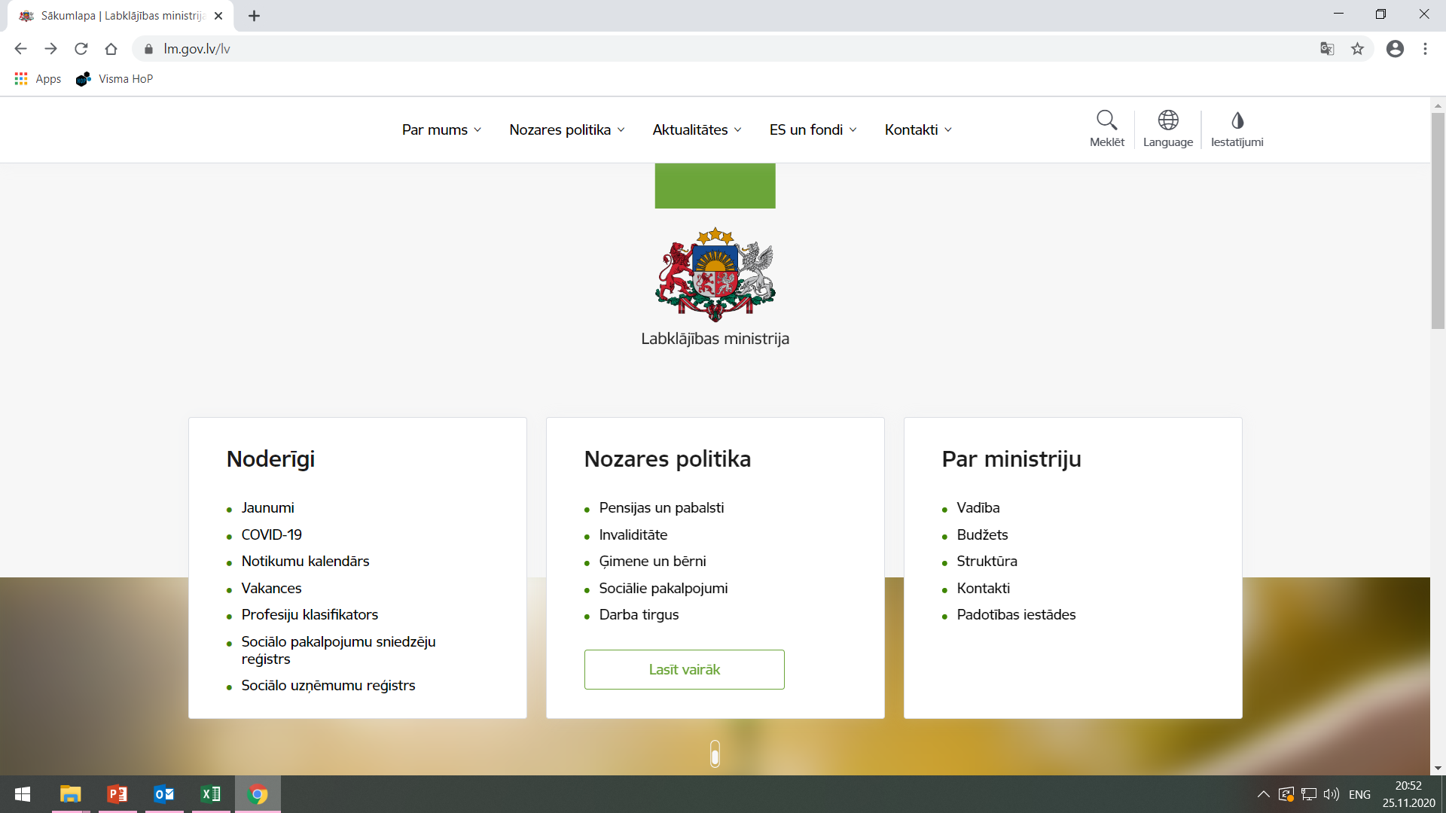
Noderīga informācija saistībā ar COVID -19
www.lm.gov.lv

Slide 5
Noderīga informācija saistībā ar COVID -19
www.lm.gov.lv
Sociālās aprūpes iestādēm
  Ieteikumi ilgstošas sociālās aprūpes un sociālās rehabilitācijas institūcijām ierobežojošo pasākumu piemērošanai
  Informācija ilgstošas sociālas aprūpes un sociālās rehabilitācijas institūciju klientu tuviniekiem
  Valsts apmaksātas Covid-19 analīzes – kam tās veic un kā jārīkojas
Iestādes, kuras ir informējušas par iespējām pieaugušo un bērnu uzņemšanai
Darba nespējas lapas
Brīvprātīgo palīgu iesaiste sociālās aprūpes centros
Par individuālo aizsardzības līdzekļu lietošanu
u.c.

Slide 6
Paldies par darbu!

